Slide 1
La fixité thématique du discours du vin en français et en allemand : analyses et proposition d’un modèle quadri-dimensionnel
Terminologies gastronomiques et œnologiques – 14 Sept. – Tours
Matthieu Bach, Doctorant, UBFC – Wien Universität

Slide 2
Structure
Contexte scientifique
Socle méthodologique
Corpus ad hoc
Le vin et ses composantes discursives
Bilan

Slide 3
Contexte scientifique
Bach 2017 : Produit bio-culturel ⇒ lien aux émotions et composantes expérientielles
Gautier / Bach 2017 : terminologie du vin ⇒ Émotion/Évaluation – Comparaison – Prototype
Prototype : cf. Brochet / Dubourdieu 2001
Lehrer 1975 : 903 : « Wine drinking is basically an aesthetic experience; so quite naturally, the evaluative dimension is the most important one. In fact, the evaluative dimension permeates every other dimension, even ‘descriptive’ ones. »

Slide 4
Contexte scientifique
De la proposition de Gautier (2014) de distinguer quatre sphères discursives de la filière viti-vinicole (discours réglementaires, prescriptifs, descriptifs, marketing) à Gautier (2018) avec un discours évaluatif divisé en trois éléments :
Objectif : Evaluer et quantifier l‘influence de ces composants dans les sous-discours du discours du vin en français et en allemand.
Technical
meaning
Emotional
dimension
Expressive
dimension
EVAL

Slide 5
Socle méthodologique
Les langues de spécialité (Lerat 1995), qui se cristallisent en discours de spécialité (cf. les Specialized Communication Studies (Schubert 2012; également Gautier 2014)), imposent :
Une linguistique textuelle dans le cadre d‘une linguistique constructiviste située (Condamines / Narcy-Combes 2015) ⇒ la maitrise de la discipline est alors obligatoire
Prototype = Moule Textuel (Fix 2008; Gautier 2009)
Idée principale : (Riehl 2001 : 96)
Genre de Texte
Moule Textuel

Slide 6
Socle méthodologique
Actes de langage (Motsch / Viehweger 1981)
Contenu propositionel (von Polenz 2008)
Linéarisation intraphrastique (Daneš 1974)
Figements lato sensu
⇒ pour une approche sémantique plutôt que lexicale (p. ex. Cassar 2018)
Notes:
Barz et al.= Festschrift für Fix
Sinclair (1991: 65): „It seems that there is a strong tendency for sense and syntax to be associated“.
C is a CONSTRUCTION if and only if C is a form-meaning pair {Fi,Si} such that some aspect of Fi or some aspects of Si is not strictly predictable from C's component parts or from other previously established constructions.
Warum biete ich ein neues TM? Das ist sinnlos, wieder Metaphern oder Anaphoren, oder igendwelche Stilistische Elemente, die schon mehrmals analysiert wurde.

Slide 7
Socle méthodologique
Pourquoi l‘intérêt pour les figements ?
« Largely unconsciously, language is put to the task of influencing the actions, thoughts, and/or feelings of others [...] There is a tension between the need to express exactly the right message and the need to ensure the delivery is adequately executed. [...] and easily produced word-strings that can help smooth out the bumps in fluency that might arise in the course of generating output in real time. That is, speakers will be motivated to select formulaic material to support both their own production and the hearer’s comprehension. » (Wray 2017 : 4, 6)
FL = fixité thém. collocation figement idiom. construction KxG constructikon
lex / gram
Goldberg 1995, 2006
Gledhil / Kübler 2016 „lexico-grammatical patterns“
Notes:
“The position adopted here is that formulaic sequences are one tool in the larger toolbox deployed for progressing an important agenda for the speaker: manipulating others in pursuit of goals associated with the speaker’s well-being (Wray, 2002; Wray & Perkins, 2000).” Wray 2017: 3
Dans l’appellation formulaic language on peut distinguer colloctation, figement lexcio-grammaticaux, idiomatismes, constructions et grammaire de constructions qui correspondent à des degrés de figements et de conceptualisation plus ou moins importants. Pour cette étude, on ne parlera que de figements puisque le but ajd n’est pas d‘identifier les différents figements mais de montrer quelles composantes dicursives ils mettent en jeu
Konstruktikon: Insgesamt repräsentiert das Konstruktikon (Ausschnitte vom) Sprachwissen einer Kommunikationsgemeinschaft zu einer bestimmten Zeit.

Slide 8
Corpus ad hoc
Corpus multimodal bilingue
Corpus Caviste
Corpus Étiquettes
Corpus Vigneron
Corpus Sites marchands
Bach 2017
FR - DE
Bach 2017
FR - DE
Gautier / Bach 2017
FR - DE
FR - DE
Bach 2017
Notes:
Présentation des corpus idoines

Slide 9
Le vin et ses composantes discursives
4.1 Hédonisme
Jugement hédonique typique de l‘expérience gastronomique et oenologique reposant sur la composante émotionnelle de la langue (Boutaud 2010: 25, 38)
Si vous aimez les vins du Languedoc Roussillon de caractère, nets et francs mais toujours juteux, ce Maury sec devrait vous combler de bonheur. Il nous a en tout cas totalement séduits à la dégustation ! Un Saint-Joseph gourmand à souhait ! À déguster de toute urgence ! (FR_VINATIS_FR_19)
+ accords met(s)-vin
﻿Zu Geflügel-Gerichten, ob vom Grill oder mit Zitronen-Sahne-Sauce, passt der Wein vorzüglich, auch zu geräucherten Salzwasserfischen oder Gemüse-Aufläufen mit Schafskäse. (﻿DE_WIB_DE_05)
Am Gaumen ist er angenehm straff mit Zitrus- und Apfelnoten, frischer Säure und viel Trinkfluss – in seiner Süffigkeit der ideale Partywein! (DE_Vicampo_VD_25)
Disposant d’une belle robe d’un rouge léger, ce vin accompagnera idéalement les viandes rouges et les fromages à pâte cuite.
(Leclerc, 12)
Des fruits fins et de délicats arômes secondaires : ce champagne est l’incarnation « liquide » d’une promenade dans Paris par une belle journée de printemps.. (FR_VICAMPO_VF_15)

Slide 10
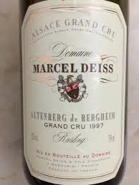
Le vin et ses composantes discursives
4.2 Evaluation organoleptique
Le vin comme construction cognitive (sensu Busse 2015 : 150) sensorielle : « j’ai senti cet arôme de rhubarbe car je savais que cet arôme était là » (Sauvageot 2001 : 175)
⇒ La réponse sensorielle et langagière est prédéterminée par un stimulus visuel et la construction cognitive qui lui est associée
...
Alsace
Sec
Finesse
De garde
Riesling
Agrumes
Minéralité
Fraicheur
1997
Agé
Pétrole
Animal
Silex
Notes:
Construction = qui n‘est pas inné, qui se forme à mesure de l‘expérience individuelle

Slide 11
Le vin et ses composantes discursives
4.2 Evaluation organoleptique
Dépassement du tropisme binaire hédonique non-expert « j’aime » / « je n’aime pas »
⇒ évaluation + note de dégustation (Lehrer ²2009 : Ch. 5)
Composante aromatique
Composante analytique
Évaluation organoleptique
il y a ce qui est Meursault qui est vraiment une référence mondiale pour les Chardonnay avec le côté beurré brioché un peu gras (FR_CA_RV_01)
und dort ernten wir hum sehr selektiv Rieslinge die sehr komplex sehr würzig sehr schieferig sehr mineralisch sehr salzig sind (DE_VG_TH_01)
Moutat 2015 : 187

Slide 12
Le vin et ses composantes discursives
4.2 Evaluation organoleptique
Dépassement du tropisme binaire hédonique non-expert « j’aime » / « je n’aime pas »
⇒ évaluation + note de dégustation (Lehrer ²2009 : Ch. 5)
Composante aromatique
Composante analytique
Évaluation organoleptique
parce qu'il a une belle concentration du fruit ce côté assez solaire euh très gourmand avec une belle puissance un peu assez épicé (FR_CA_BPV_01)
Ein herzhafter Alltagswein, der leicht zu trinken ist. (DE_JACQUES_VD_01)
﻿Qualität : vollmundige, aromatische, pikante Spätlese. (Kaufland, 43)
D’un équilibre parfait, sa fraîcheur fait de ce Château Plaisance un vin parfaitement buvable et salivant. (FR_Lavinia_VF_05)
Moutat 2015 : 187

Slide 13
Le vin et ses composantes discursives
4.3 Localisation temporelle
Positionnement sur un quadruple continuum qualitatif dynamique :
Also hier handelt es sich um einen Riesling / aus dem Jahrgang 2014 (DE_CA_WK_01)
âgé
Potz Blitz! Wie kann ein Riesling so gut schmecken? Wir haben die 5. Edition von Fass 9 gemeinsam mit den Thörle-Brüdern cuveetiert und sind hin und weg! Der neue Jahrgang 2016, exklusiv nur für unsere Kunden! (DE_WIB_VD_18)
MILLESIME
récent
﻿Depuis 1731, nous travaillons avec passion et ténacité pour exprimer l’authenticité des terroirs de Bourgogne, dans le respect des traditions et de la nature. (Leclerc, 9)
Notes:
On dit plutôt évolué que passé
Dynamique = fonction du cépage, du terroir, etc.

Slide 14
Le vin et ses composantes discursives
4.3 Localisation temporelle
Positionnement sur un quadriple continuum qualitatif dynamique :
Donc là on est sur un vin rouge millésime 2014 hum c'est une vigne qui se situe sur la commune de Ladoix-Serrigny [...] donc ça c'est ma première vigne c'est une vigne personnelle c'est la première vigne que j'ai acheté d'où le nom Hermaïon [...] voilà c'est un petit clin d'œil donc c'est une euh une très vieille vigne elle a été plantée en 1952 (FR_VG_CR_03)
âgé
âgé
MILLESIME
récent
récent
AGE DE LA VIGNE
und euh ja man / schafft auch inzwischen mit älteren Stücken weil Spätburgunder darf bei uns angebaut werden seit 1985 / erst hum und aber jetzt hat man schon ältere Reben die euh dann eben auch richtig richtig gut euh euh / Ergebnisse hervorbringen (﻿DE_CA_WM_05)
Notes:
On dit plutôt évolué que passé
Dynamique = fonction du cépage, du terroir, etc.

Slide 15
Le vin et ses composantes discursives
4.3 Localisation temporelle
Positionnement sur un quadriple continuum qualitatif dynamique :
Ce Moulis doit se fondre mais montre un potentiel de vieillissement. Très classique ! (FR_Millesima_VF_15)
âgé
Il est particulièrement agréable dans ses jeunes années. (Cora, 15)
âgé
Un grand pinot noir bâti pour la garde. (FR_Lavinia_VF_16)
MILLESIME
récent
Riesling Spätlese in Vollendung: 95 Punkte James Suckling! 94+ Punkte Mosel Fine Wines! Diese "plain gorgeous Spätlese" ist Andreas Adams Meisterstück und - falls man ihrem Charme nicht sofort erliegt - noch jahrelang entwicklungsfähig! (DE_WIB_VD_04)
récent
AGE DE LA VIGNE
récent
GARDE
âgé
Notes:
On dit plutôt évolué que passé
Dynamique = fonction du cépage, du terroir, etc.

Slide 16
Le vin et ses composantes discursives
4.3 Localisation temporelle
Positionnement sur un quadriple continuum qualitatif dynamique :
donc voilà élevage 22 mois à peu près sur euh à peu près 45% fût neuf donc sans sulfite tout au long de la vinification et l'élevage avec euh comme pour le vin rouge un léger sulfitage à la mise en bouteille pour que que le vin tienne un petit peu dans le temps et qui voyage un petit peu voilà (FR_VG_CR_02)
âgé
âgé
Dieser Riesling-Sekt entstand in traditioneller Flaschengärung und wurde von der FAS zum “Schaumwein des Jahres 2013” gekürt: aromenstark, mineralisch, sehr fein und lang dank fünf Jahren Reife. (DE_Vicampo_VD_23)
MILLESIME
récent
récent
AGE DE LA VIGNE
récent
court
ÉLEVAGE
GARDE
Nach traditioneller Malschegärung in offenen Bütten aus Eichenholz, lagerte der Wein für 16 Monate in kleinen Fässchen aus zumeist Pfälzer Eiche. Die Fühlung erfolgte ohne Filtration. (Lebensart, B-3)
long
âgé
Notes:
On dit plutôt évolué que passé
Dynamique = fonction du cépage, du terroir, etc.

Slide 17
Le vin et ses composantes discursives
4.4 Localisation géographique
Le domaine La Marche s’étend sur 24 hectares en Côte Chalonnaise et inclus les plus belles parcelles du village de Mercurey. La moyenne d’âge de ce vignoble exposé plein sud est de 40 ans. (Cora, 10)
ein Wein aus der sehr steigenden Lage (DE_VG_AR_01)
L’Arboussa incarne à lui seul toute la typicité et l’authenticité de la superbe appellation Maury. (FR_VINATIS_FR_01)
Die Trauben für den Bassermann-Jordan Weißburgunder wachsen in den Deidesheimer und Ruppertsberger Lagen, werden aber absichtlich ohne Lagenbezeichnung ausgegeben. Nicht die Lage, sondern der Charakter der Rebsorte soll im Vordergrund stehen. Das gelingt! (DE_VINEXUS_VD_12)

Slide 18
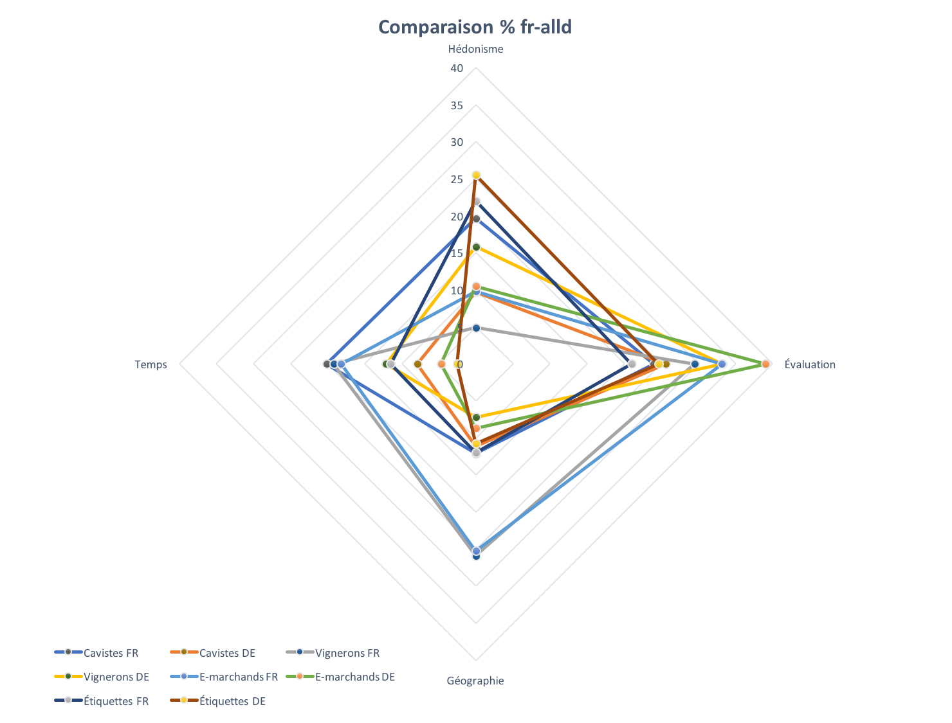
Bilan
=

Slide 19
Merci !
Matthieu Bach, Doctorant, UBFC – Wien Universität

